Slide 1
贪心复习选讲
BIT 张常昊

Slide 2
简单回顾
贪心的本质：提前确定最优策略
先猜后证
我们确定的策略：局部最优选择
要做的证明：局部最优选择→整体最优解

Slide 3
简单回顾
如何验证贪心策略的正确性？
数学证明：直接用数学计算来说明贪心策略优于其他任何策略
调整法：对于不符合贪心策略的，用贪心策略对其调整，说明能获得更优解
找规律：手搓小样例，如果发现贪心策略普遍适用，可猜测其正确（但可能存在反例）

Slide 4
例题 P1223 排队接水
有n个人排队接水，每个人接水的时间为Ti，找出一种排队顺序，使得n个人的平均等待时间最小。
n<=1000 Ti<=10^6
样例输入：
10
56 12 1 99 1000 234 33 55 99 812
样例输出：
3 2 7 8 1 4 9 6 10 5
291.90

Slide 5
例题 P1223 排队接水
本题的贪心策略很显然，让时间短的人排在前面。
简单的证明：调整法，设有a,b两人相邻排列，a排在b前，但Tb<Ta
假设ab之后共有S人，那么ab对总等待时间的贡献是Ta*(S+1)+Tb*S
如果反序，让b排在a前，贡献变为Tb*(S+1)+Ta*S
后者减前者得到Tb-Ta，由于Tb<Ta，这是个负值，说明调整后时间变短了，得到了更优解
因此得到的结论：相邻两人，前者的T一定小于后者的T
由于传递性，整个队列应该是按T升序排列的，因此贪心策略正确

Slide 6
P3619 魔法
初始时间为T，有n个任务，每个任务有一个时限ti和一个增量bi（可能为负值），当T>ti时才能完成该任务，完成后T会加上bi。要保证T始终>0，判断能否完成所有任务。
T, n, ti<=10^5
-10^5<=bi<=10^5

Slide 7
P3619 魔法
首先考虑如果bi全是非负的
有两个相邻任务x, y且tx<ty，显然应该让x排在y前
简单证明：x排在y前时能完成的条件：T>tx 且 T+bx>ty 即T>max(tx, ty-bx)
y排在x前时的条件：T>ty 且 T+by>tx 即T>max(ty, tx-by)
tx<ty, ty-bx<ty 所以前者条件更宽松
结论：b非负时，t小的排在前

Slide 8
P3619 魔法
接下来考虑b一正一负
有两个相邻任务x, y且bx<0 by>=0
两种顺序条件还是T>max(tx, ty-bx) T>max(ty, tx-by)
tx-by<=tx ty<ty-bx 后者条件更宽松，y排在x前
结论：b负的排在b非负的后面

Slide 9
P3619 魔法
最后考虑两个b为负
有两个相邻任务x, y且bx, by<0
T>max(tx, ty-bx) T>max(ty, tx-by)
tx<tx-by ty<ty-bx 所以只需要比较ty-bx和tx-by的大小
假设ty-bx<tx-by 即 ty+by<tx+bx 则前者条件更宽松 x在y前
反之亦然
结论：b负时，t+b大的排在前面

Slide 10
P3619 魔法
于是可以确定贪心策略。把任务按b的正负分为两组，先将b非负的任务按t升序排序放在前面，然后把b为负的任务按t+b降序排序放在后面。

Slide 11
贪心与其他内容的结合
贪心很少会单独出题目，经常融合在其他内容的题目中作为一部分的解题策略。
数据结构、图论、博弈论、动态规划等
很多经典算法都是基于贪心思想的
Dijkstra、Kruskal、Prim等

Slide 12
P1090 合并果子
有n堆果子，每次合并两堆果子，消耗的体力值相当于两堆果子的重量之和，最后要合并成一堆，求最小消耗体力值。
样例输入：
3
1 2 9
样例输出：15
1<=n<=10^4 1<=ai<=2*10^4

Slide 13
P1090 合并果子
按照直觉可以得到贪心策略：优先合并最小的两堆。
证明也比较简单，假设x<y，x先被合并的话，对之后产生的总贡献是x*n<y*n（类似于之前的排队接水问题）
确定策略以后考虑如何每次选择最小的两个数，可以用优先队列维护
本题的加强版n<=10^7，需要维护两个队列，使用双指针的做法

Slide 14
P6155 修改
有长度为n的数组a和b，每次可以将一个ai加1，花费为bi，需要使所有ai不相等，且花费最小。在修改开始前，可以无限次地交换任意两个bi, bj。求最小花费。
1<=n<=10^6
1<=ai, bi<=10^9

Slide 15
P6155 修改
贪心策略：
把a从小到大排序，如果当前和前一个数一样，就把他存入栈中。如果和前一个数存在空隙，就把栈内元素出栈，依次放入空隙中。
正确性的简单证明： 首先x+1,y+1 和 x, y+2这两种操作一定是后者更优。后者是2*b[1]，前者是b[1]+b[2]
所以要尽可能减少自增的数的个数。 例： 3 3 4
用栈的原因是，优先将发生冲突的较大的数自增。例如有x<y，当前可放的空隙为t，那么放x的花费是(t-x)*b[1]，y是(t-y)*b[2]，显然后者更优

Slide 16
P8792 最大公约数
一个长度为n的数组，每次操作可以选择相邻的两个元素x, y并将其中一个替换为gcd(x,y)。问最少需要多少次操作将整个数组只含1。

Slide 17
P8792 最大公约数
首先，每个不是1的数都至少需要一次操作才能变成1，并且需要获得第一个1，因此总操作数>=非1数的个数+获得第一个1需要的最少操作数
反过来看，如果我们获得了第一个1，那就可以以每个非1数都操作一次的代价来变成全1，因此上式是取到等号的
下面考虑一种贪心方案来使得获得第一个1需要的操作数最小
gcd具有单调不增的性质，即gcd(x,y,z)<=gcd(x,y)。因此如果一个区间的gcd为1，那包含这个区间的其他区间gcd也都为1，同时因为区间长度对应操作数，只需要找到长度最短的gcd为1的区间即可。
可以从1开始枚举区间长度，然后枚举定长的区间，当发现该区间gcd为1后，直接跳出循环
区间gcd可以用ST表或线段树等数据结构来维护

Slide 18
P5022 旅行
有一个n个顶点的图，边数为n-1或n，没有自环或重边，保证连通。可以选择任何一个起点，从起点开始每次走向一个没有去过的点，或者沿着第一次访问该点时经过的边后退到上一个点。每次第一次到达一个点，就把这个点的序号写下来，最终会形成一个长度为n的序列，求字典序最小的序列。
1<=n<=5000

Slide 19
P5022 旅行
很明显，贪心策略是优先去字典序小的点，1肯定是起点。
当边数为n-1时，只需要将每个点能到达的点按照字典序排序进行dfs。
当边数为n时，构成一棵基环树，注意到每次只会有一条边不会被经过，只需要枚举哪条边不被经过即可。

Slide 20
P4551 最长异或路径
给定一棵n个点的树，树边有边权，找出树中的两个节点，使得两点之间的异或路径值最大。异或路径值指的是两点之间唯一路径上所有边权的异或和。

Slide 21
P4551 最长异或路径
对于树上两点A，B的异或路径，可以表示为根节点到A的异或路径，异或上根节点到B的异或路径。因为Path(root, A)^Path(root, B) = Path(root, LCA)^Path(LCA, A)^Path(root, LCA)^Path(LCA, B)=Path(LCA, A)^Path(LCA, B)=Path(A, B)
可以预处理出每个点到根节点的异或路径，记为Si，就只要求Sx^Sy的最大值
问题转化为，有n个数，找出其中的两个数，使他们的异或最大
我们可以枚举每一个数，找到与它异或最大的数。如何找另一个数，可以用贪心策略：优先选择高位异或能得到1的。
这个策略的正确性很显然，因为2^n>2^(n-1)+2^(n-2)+…+1，在前几位相同的情况下，该位为1肯定比该位为0要大

Slide 22
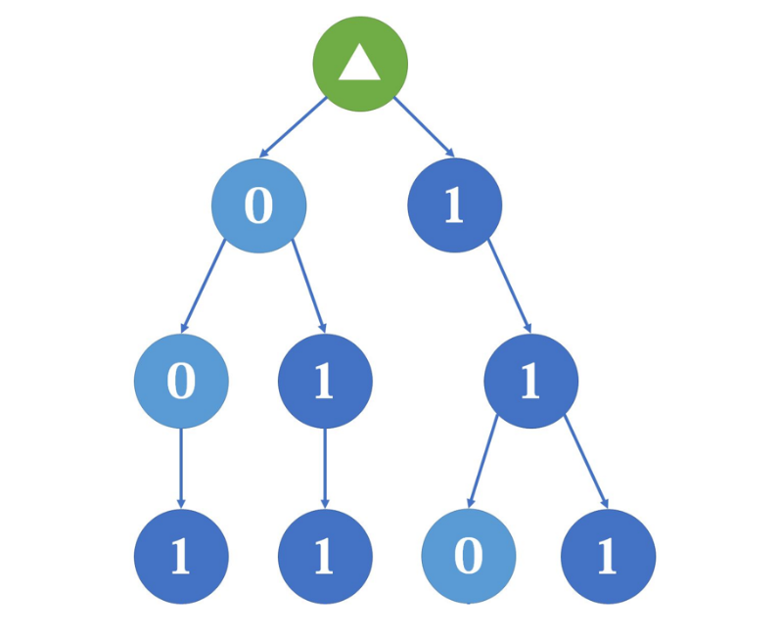
P4551 最长异或路径
所以从高往低枚举该数的每一位，如果是0，就优先选择该位为1的数，如果是1，就优先选择该位为0的数。
至于如何快速找到该位为0或1的数，可以用到Trie（字典树）
在每一层如果有与该数的当前位相反的，则走到相反节点，否则走相同节点

Slide 23
P4301 新Nim游戏
A和B玩游戏，有n堆石子，每堆石子的个数已给出。第一轮，A可拿走任意堆的石子（只能拿走整堆，不能只拿走堆中某个石子）（可以拿走零堆），随后B也拿走任意堆石子。第二轮开始进行普通的Nim游戏，A、B轮流选择一个石堆，并取走堆中任意个石子（不能取0个）。取走最后一个石子的人获胜。
A在第一轮中，最少要拿走多少个石子才能保证获胜？（使拿走石堆的石子数之和最小）

Slide 24
P4301 新Nim游戏
根据普通Nim游戏的结论，当场上每堆石子数异或和不为0时先手必胜。
那么A要必胜，就必须在第一轮中取走某些堆石子，使得B接下来无论取走哪些堆，剩余的石子堆异或和都不为0。
什么样的一些数异或和不为0？可以联想到线性基。
可以用一开始的所有数构成一个线性基，在插入线性基时失败的那些数就是有可能导致异或和为0的。A必须取走这些插入失败的数。剩下的数构成一个线性基，B无论怎么取都无法使一个线性基中的数异或得到0。

Slide 25
P4301 新Nim游戏
现在还剩一个问题就是怎么确定线性基的插入顺序，使得线性基中的数字和最大。
一个很明显的贪心策略就是从大到小插入数字。这个策略直观上是对的，因为线性基中的小数可以替换成一个插入后不冲突的大数。
这个过程有些类似于Kruskal，具体证法也类似。
于是我们将所有数字降序排序，如果能够插入线性基则插入，不能则直接取走。

